Slide 1
Problematika kapacitního plánování (v době po krizi)
19. ročník jednání s leteckými dopravci a odbornou veřejností
Marek Dočkal
ředitel Divize ATM
3. 11. 2021
IATCC Praha

Slide 2
Obsah
výchozí situace
predikce
realita
aktuální opatření

Slide 3

Výchozí situace
- jsme v tom všichni spolu
dopady pandemie COVID-19
  dopravci
  provozovatelé letišť
  regulátor
ale ne úplně všichni
  přeprava nákladu
  individuální doprava – aerotaxi
  všeobecné letectví
povinnost zachovat funkční infrastrukturu – v jaké kapacitě?
✓

Slide 4
Požadavky na kapacitu
uživatelé
  letečtí dopravci – síťový/nízkonákladový/charterový
  nákladní doprava
  aerotaxi
  výcvikové lety
  provozovatelé letišť
  dopravní infrastruktura
  obchodní cíle
  regulátor
  kontinuita služeb
  zachování úrovně bezpečnosti

Slide 5
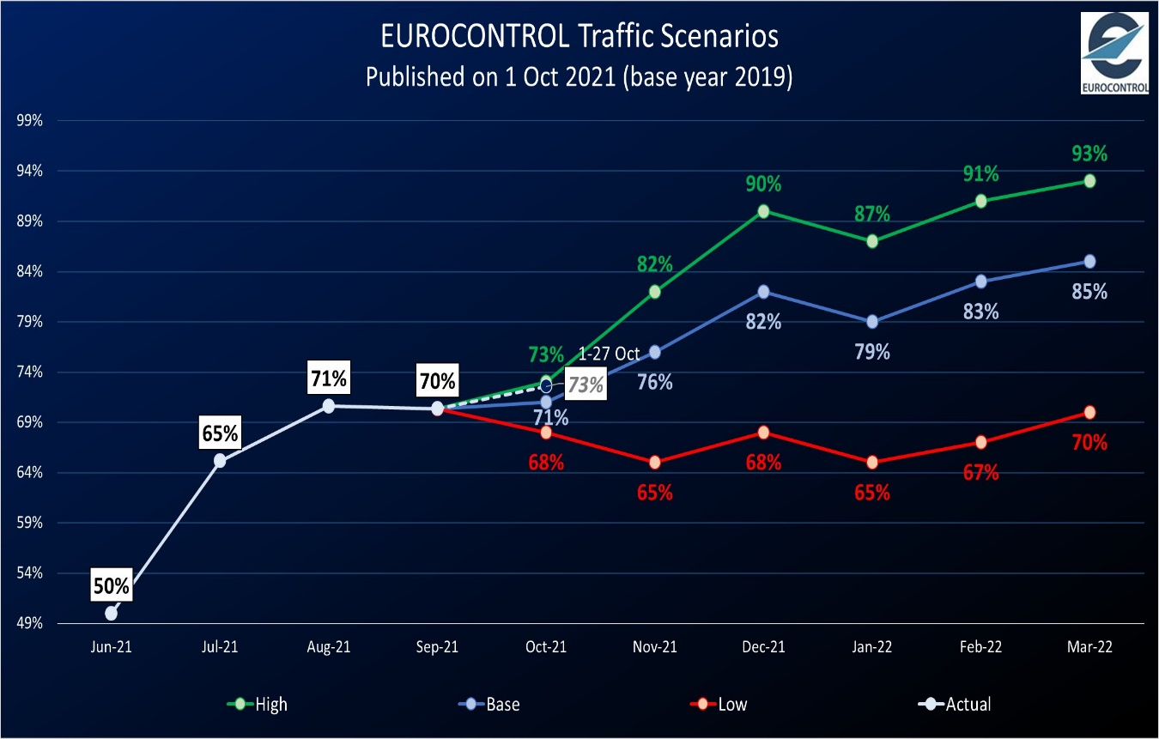
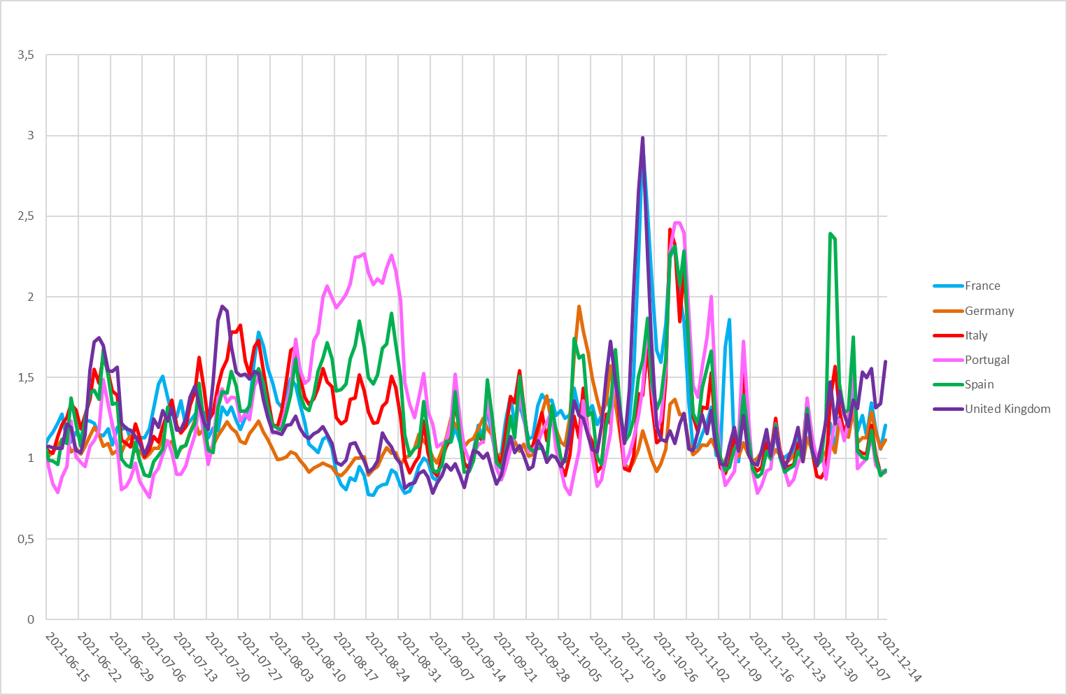

Predikce
EUROCONTROL STATFOR
EUROCONTROL Pre-OPS
EUROCONTROL Airports
ACI
Increased (departure) ticket price compared to previous month
Zdroj: Letiště Praha a.s.

Slide 6
Aspekty ovlivňující skutečné provedení letu
Provozně nejvýhodnější trať
  meteorologická situace
  kapacitní omezení poskytovatelů ANSPs a provozovatelů letišť
  preference dopravců (company route)
Další vlivy?
  v letních obdobích 2018 a 2019 eNM Summer Measures

Slide 7
Aktuální opatření
  plánování kapacit podle dostupných predikcí
  zohlednění aktuálních zkušeností
  maximální míra flexibility
  zachování kapacit pro zajištění alespoň minimálního rozsahu služeb

Slide 8
Děkuji za pozornost
Dotazy
?

